Slide 1


TOSHKENT DAVLAT TEXNIKA UNIVERSITETI
ENERGETIKA FAKULTETI
ISSIQLIK ENERGETIKASI KAFEDRASI
SOHAGA KIRISH (ISSIQLIK ENERGETIKASI) FANI

Slide 2




Ma’ruza 9. Bug’-gаz qurilmаli elektr stansiyasi.
Reja:
1. Bug’ turbinаlаrining vаzifаsi, tuzilishi vа ishlаsh prinsipi, turlаri;
2. Bug’ turbinilаrining аfzаlliklаri vа kаmchiliklаri;
3. Gаz turbinаlаri, vаzifаlаri, tuzilishi vа ishlаsh prinsipi, turlаri;
4. Gаz turbinаlаrining аfzаlliklаri vа kаmchiliklаri.

Slide 3
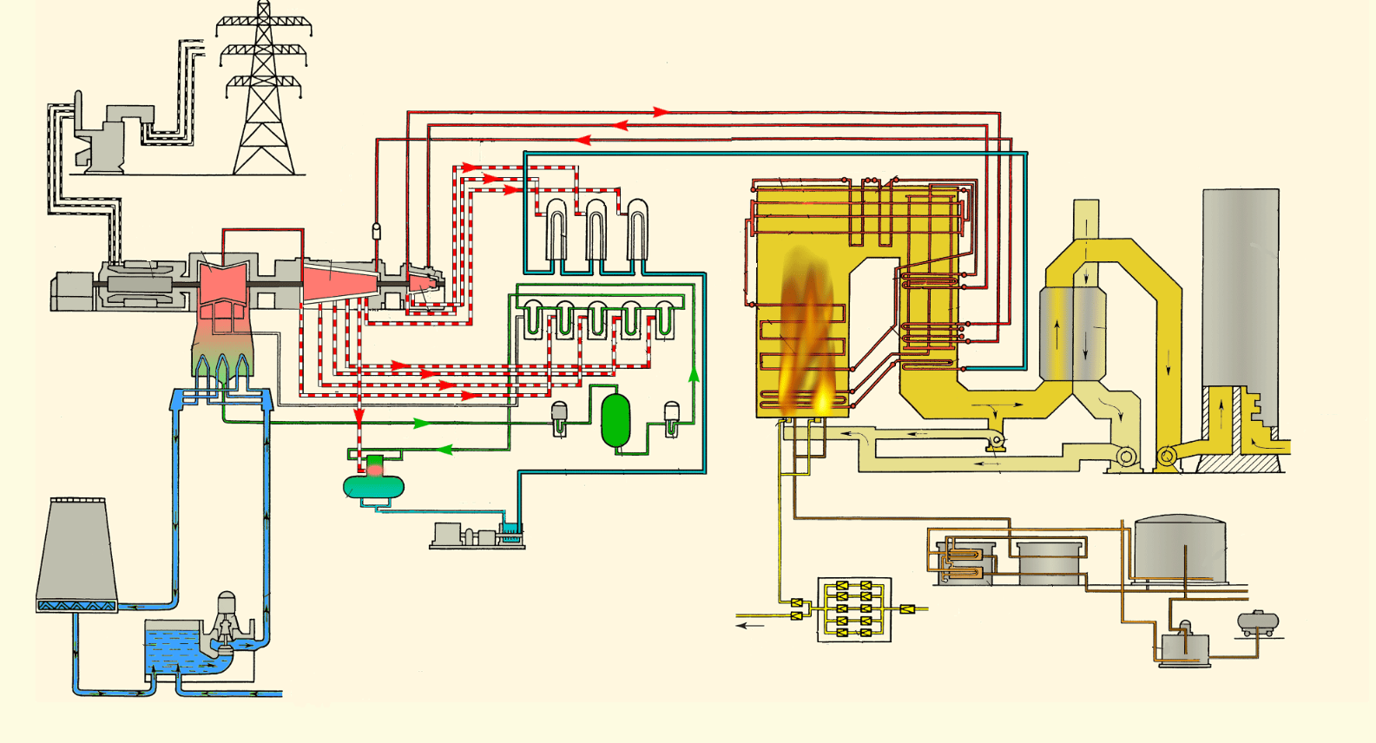
Bug’ turbinali issiqlik elektr stansiyasining texnologik sxemasi

Slide 4
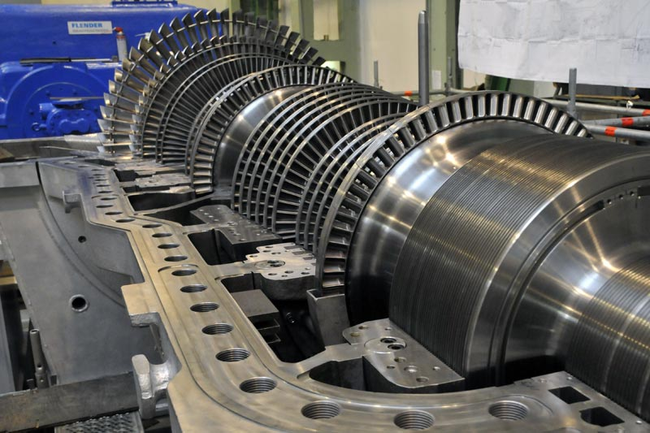
Bug’ turbinasining ochiq holdagi ko’rinishi

Slide 5
Bug‘ turbinalari konstruksiyasi, issiqlik jarayoni xarakteri, bug‘ parametrlari va sanoatda ishlatilishiga qarab quyidagicha asosiy guruhlarga bo‘linadi:
Pog‘onalar soniga ko‘ra
Bir pog‘onali turbinalar; bu turbinalar kichik quvvatga ega bo‘lib, odatda, markazdan qochma nasoslar va ventilatorlarni aylantirish uchun qo‘llaniladi
Kichik, o‘rta va katta quvvatli aktiv va reaktiv ko‘p pog‘onali turbinalar

Slide 6
Bug‘ turbinalari konstruksiyasi, issiqlik jarayoni xarakteri, bug‘ parametrlari va sanoatda ishlatilishiga qarab quyidagicha asosiy guruhlarga bo‘linadi:
Bug‘ oqimi harakatiga ko‘ra
Bug‘ oqimi turbina o‘qi bo‘yicha yo‘naluvchi turbinalar
Radial turbinalar

Slide 7
Bug‘ turbinalari konstruksiyasi, issiqlik jarayoni xarakteri, bug‘ parametrlari va sanoatda ishlatilishiga qarab quyidagicha asosiy guruhlarga bo‘linadi:
Silindrlar soniga ko‘ra
Bir silindrli
Ikki silindrli
Ko‘p silindrli

Slide 8
Bug‘ turbinalari konstruksiyasi, issiqlik jarayoni xarakteri, bug‘ parametrlari va sanoatda ishlatilishiga qarab quyidagicha asosiy guruhlarga bo‘linadi:
Bug‘ taqsimlanish prinsipiga ko‘ra
Aktiv turbinalar
Reaktiv turbinalar

Slide 9
Bug‘ turbinalari konstruksiyasi, issiqlik jarayoni xarakteri, bug‘ parametrlari va sanoatda ishlatilishiga qarab quyidagicha asosiy guruhlarga bo‘linadi:
Bug‘ bosimiga ko‘ra
O‘rta bosimli turbinalar
p = 3,43 MPa, t = 345˚C
Orttirilgan bosimli turbinalar
p = 8,8 MPa, t = 535˚C
Yuqori bosimli turbinalar
p = 12,7 MPa, t = 565˚C
Kritik bosimdan yuqori bosimli turbina, p= 23,5MPa, tkk= 565˚C

Slide 10
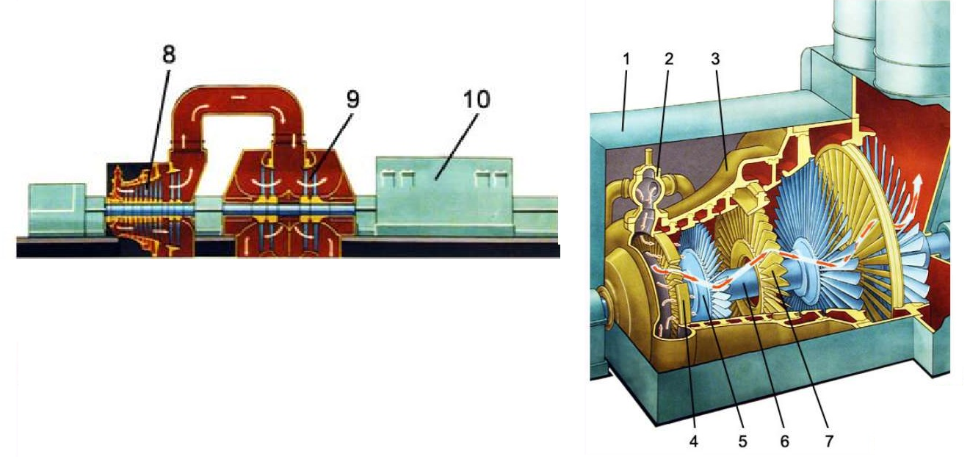
Bug’ turbinasining ishlash sxemasi
1 – turbina qoplamasi; 2 – bug’ taqsimlash qurilmasi; 3 – turbina korpusi; 4 – soplo; 5 – rotor diski; 6 – turbina vali; 7 – yo’naltiruvchi kurakchalar; 8 – yuqori bosimli silindr; 9 – past bosimli silindr

Slide 11
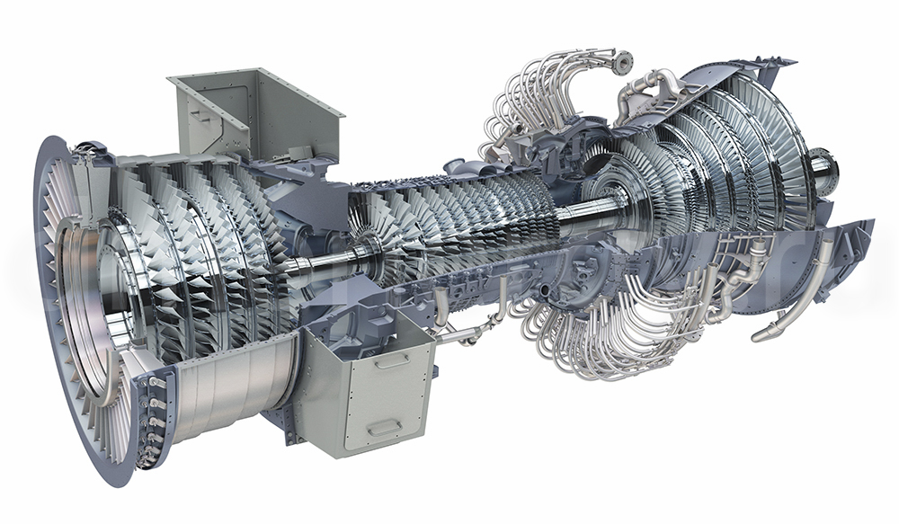
GE LM 6000 markadagi quvvati 50 MVt li gaz turbina qurilmasi

Slide 12
Gaz turbina qurilmalari bug‘ turbinalariga nisbatan afzalliklari
ixcham
kondensat qurilmasining yo‘qligi
konstruksiyasining soddaligi va qulayligi
kam metalliligi, arzonligi
sovitish uchun ko‘p suv talab qilinmaydi

Slide 13
Gaz turbina qurilmalari bug‘ turbinalariga nisbatan kamchiliklari
gaz turbinalarining tez ishdan chiqishi
ishlatiladigan yoqilg‘iga yuqori talabliligi

Slide 14
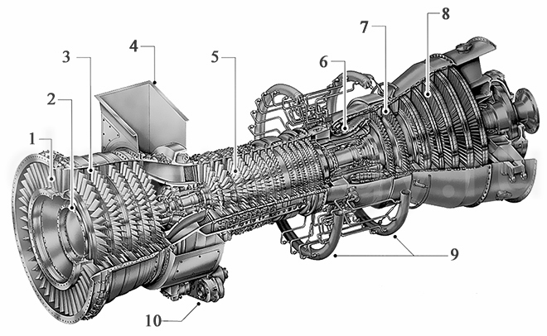
GE LM 6000 markadagi quvvati 50 MVt li gaz turbina qurilmasining tuzilishi
1 – yo’naltiruvchi kirish qurilmasi; 2 – yuritma flanesi; 3 – besh bosqichli past bosim kompressori; 4 – aylanib o’tuvchi havo kollektori; 5 – o’n to’rt bosqichli yuqori bosim kompressori; 6 – yonish kamerasi; 7 – ikki bosqichli yuqori bosim turbinasi; 8 – besh bosqichli past bosim turbinasi; 9 – enjektorlarga yoqilg’I etkazib berish uchun quvurlar liniyasi; 10 – yordamchi reduktor.

Slide 15
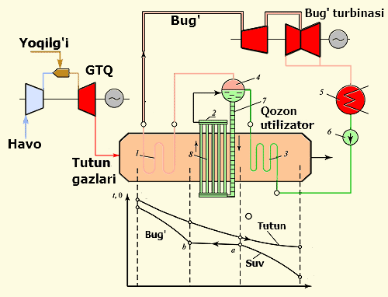
Bug’-gаz qurilmаsinig prinsipiаl sхеmаsi
1 - bug’ o’ta qizdirgich; 2 – bug’latgich; 3 – ekоnоmаyzеr; 4 - baraban; 5 - kоndеnsаtоr;
6 – kondensat nаsоsi; 7 – suvni pastga tushiruvchi quvurlar; 8 – vertical bug’latgich quvurlari.

Slide 16
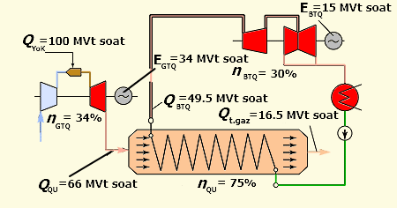
Bug’-gаz qurilmаli IESsinig issiqlikni ishga aylanishiga misol

Slide 17

E’TIBORINGIZ UCHUN RAXMAT!

